Slide 1

SLOVINSKO
Michal Krištofík
7. B

Slide 2
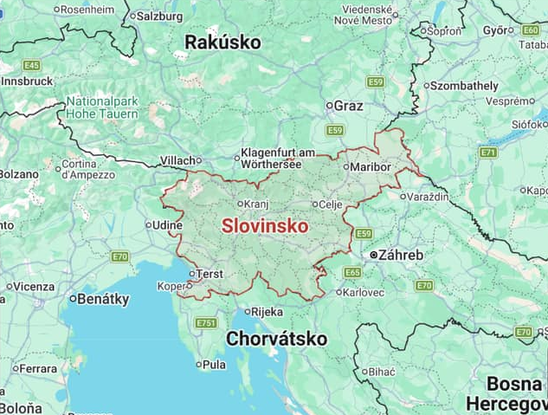

Slide 3
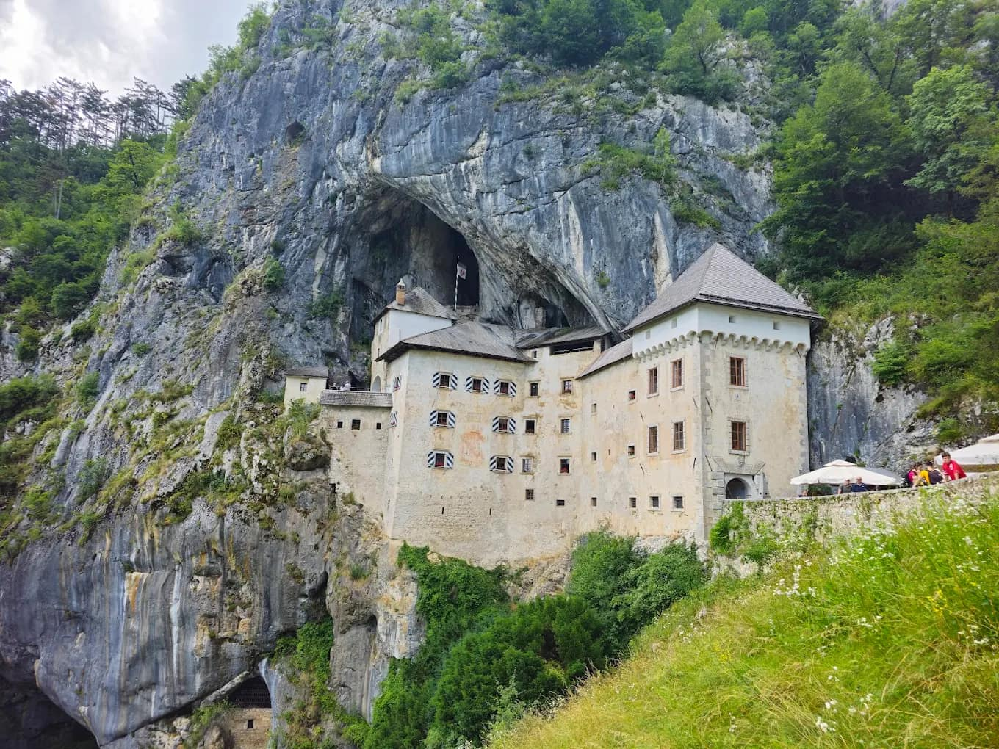
Predjamský hrad:
Najväčší jaskynný hrad na svete, ktorý je doslova vtesnaný do 123 metrov vysokej skalnej steny.

Slide 4
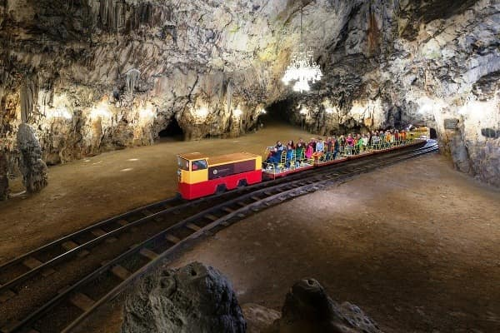
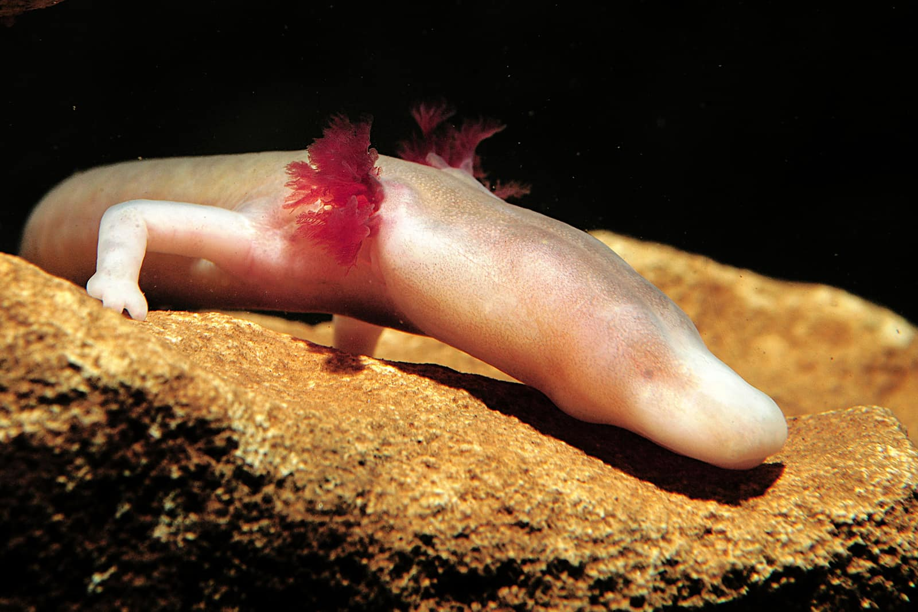
Jaskyňa Postojna: Jedna z najznámejších jaskýň s podzemnou železnicou, kde žije unikátny slepý obojživelník – jaskyniar vodný (Macarát jaskynný).

Slide 5
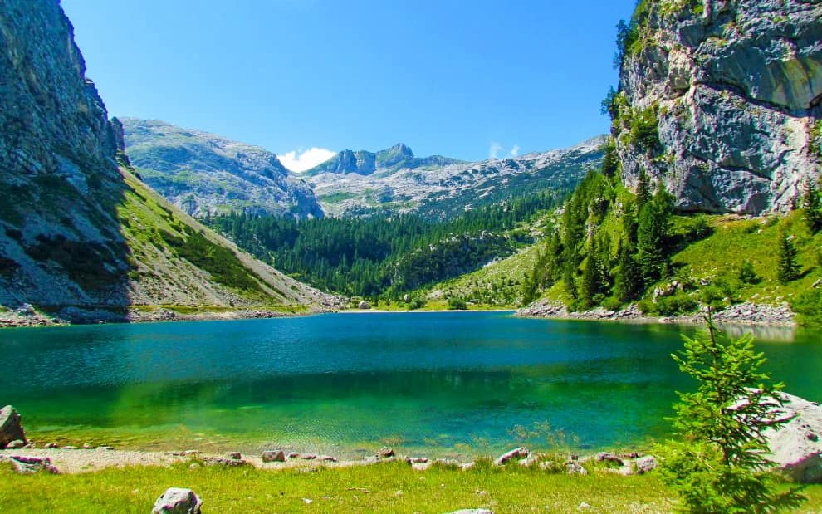
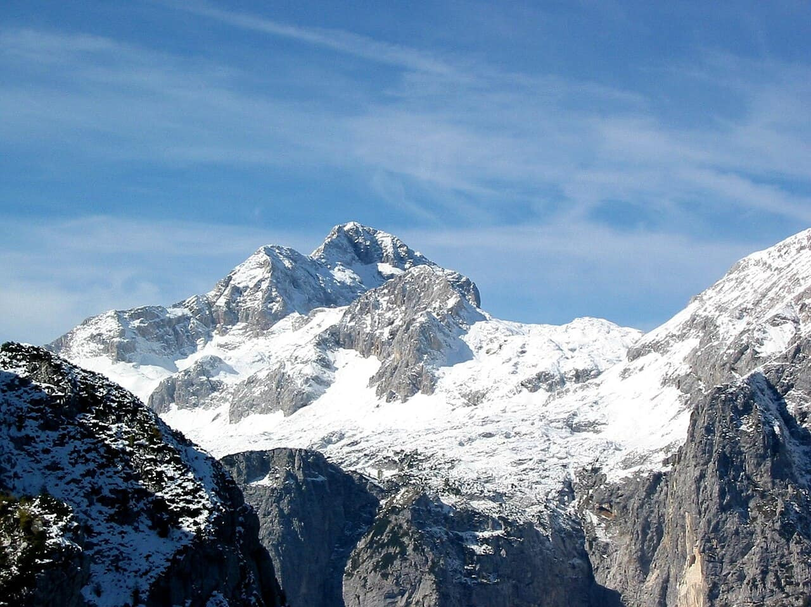
Triglavský národný park: Jediný národný park s najvyšším vrchom Triglav (2 864 m n. m.), ktorý je symbolom krajiny.

Slide 6
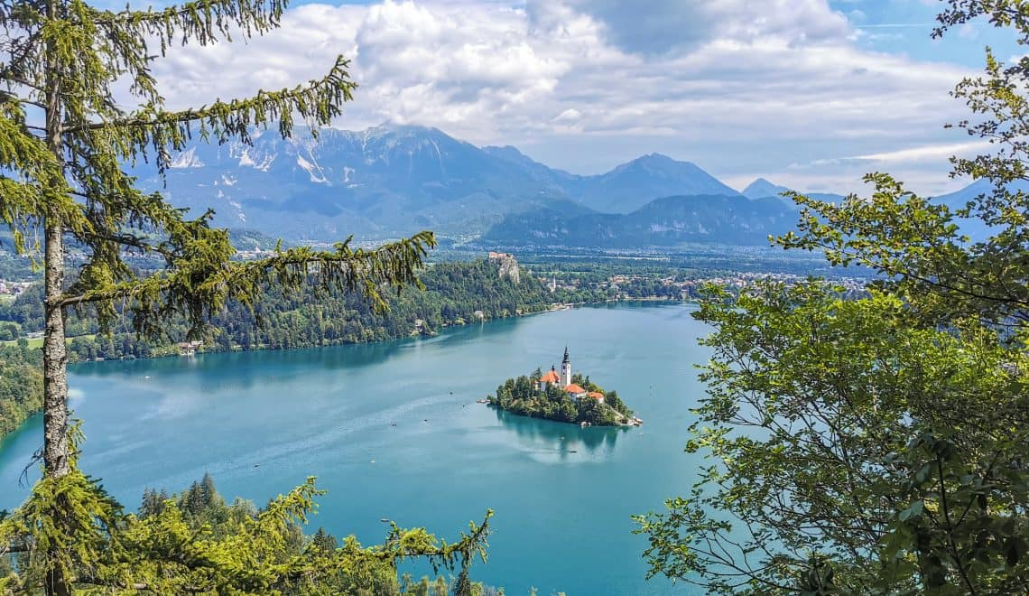
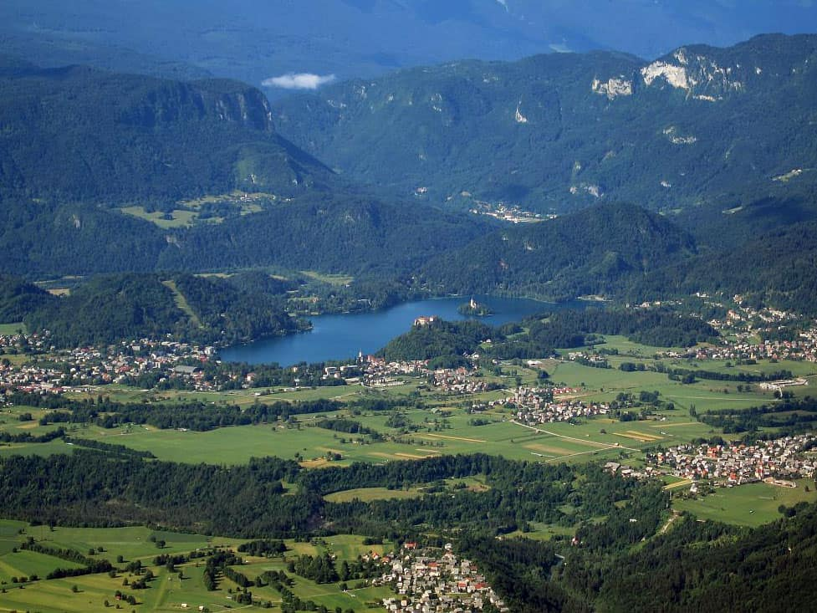
Bledské jazero :
Jedno z najkrajších jazier v Európe s malým ostrovom a kostolom uprostred. Typická je aj tradičná sladkosť – bledská krémeš.

Slide 7
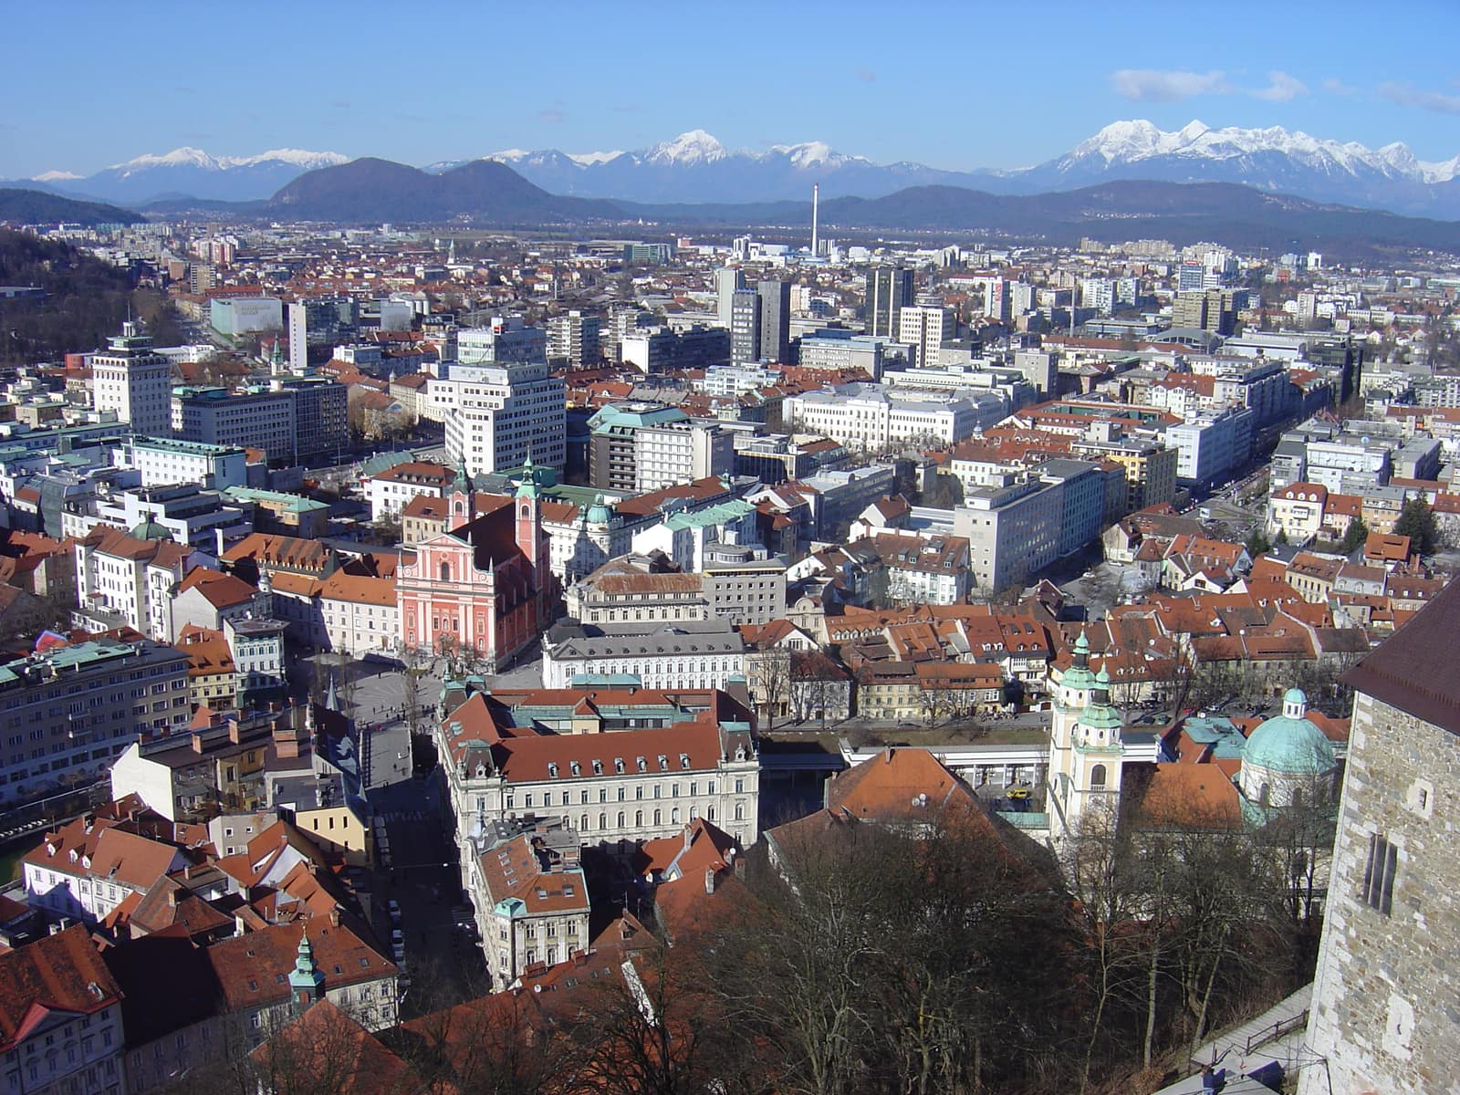
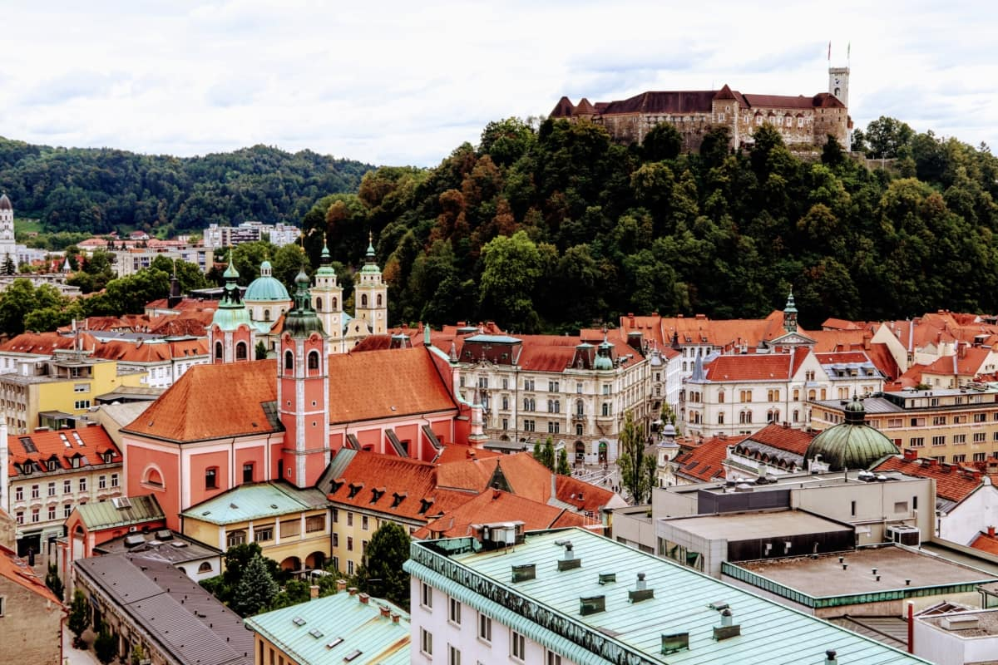
Ľubľana :
Hlavné mesto Slovinska, známe svojou príjemnou atmosférou, riekou Ljubljanica a ikonickým Trojmostím.

Slide 8
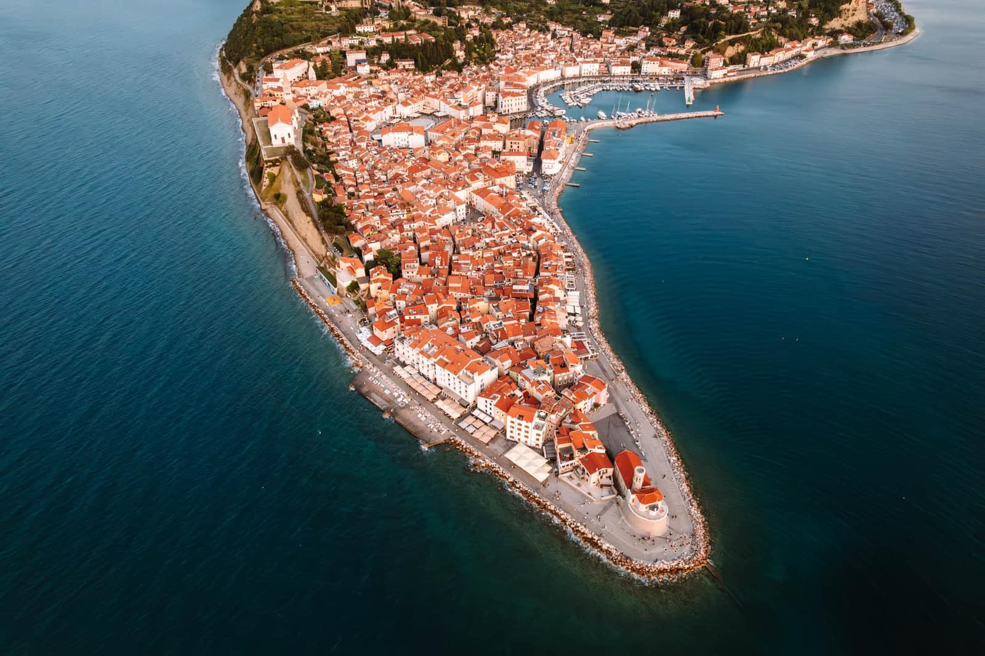
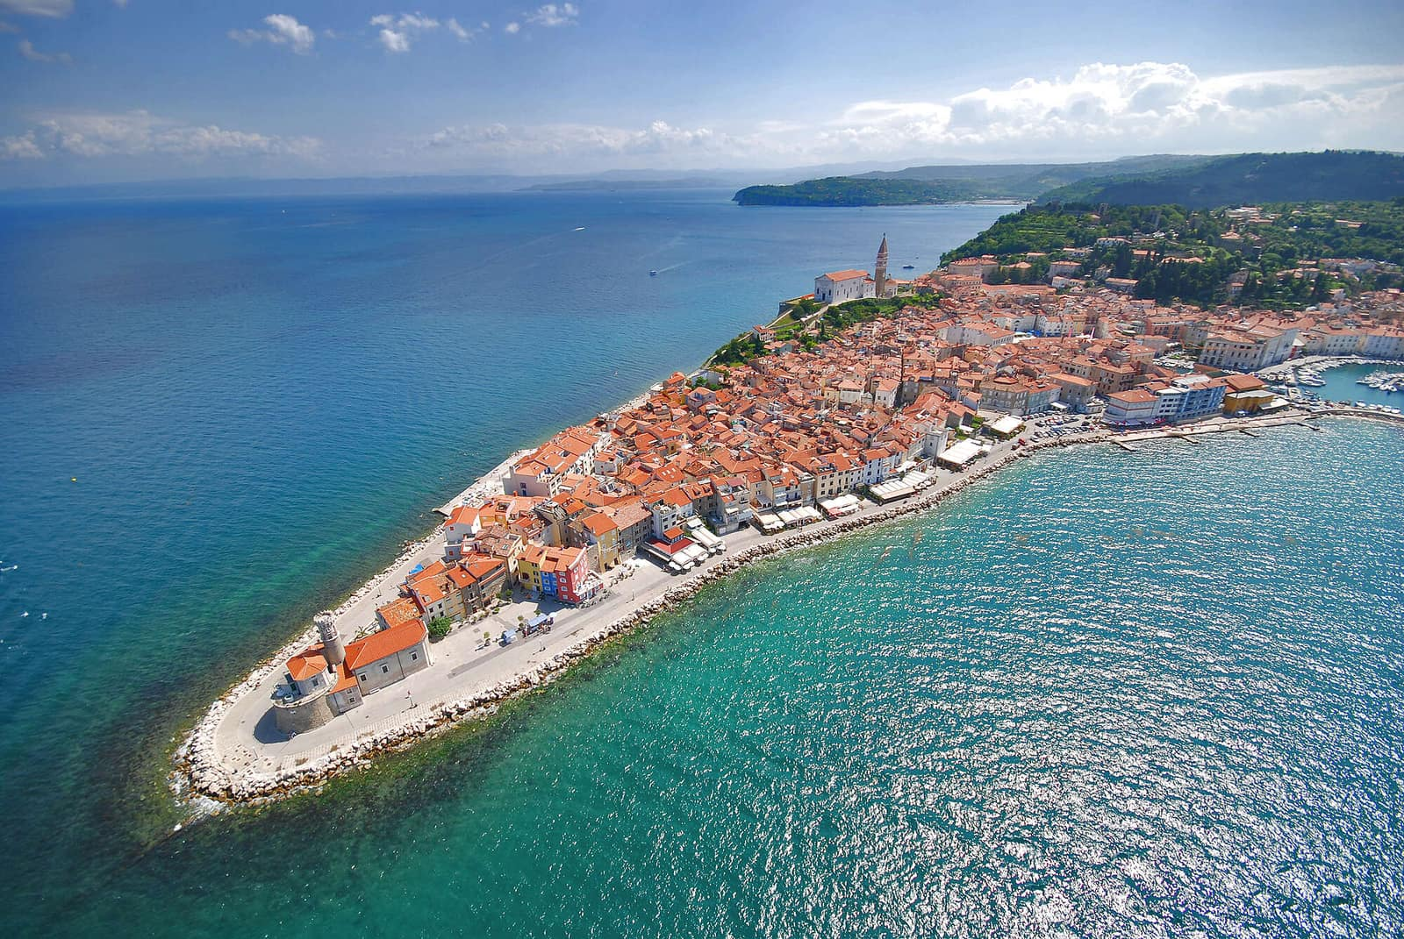
Piran :
Malebné prímorské mesto na pobreží Jadranského mora s úzkymi uličkami a benátskou architektúrou.

Slide 9
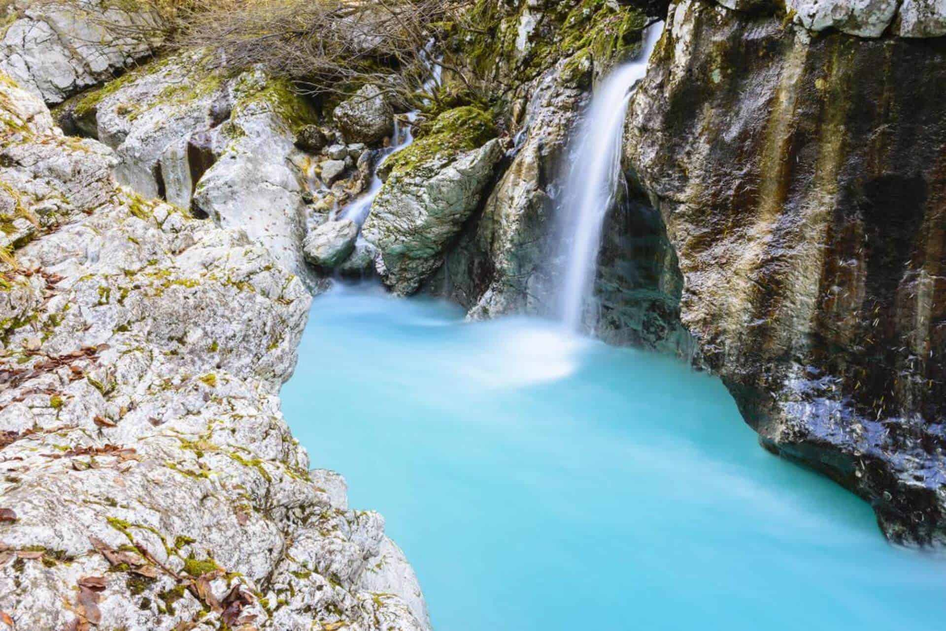
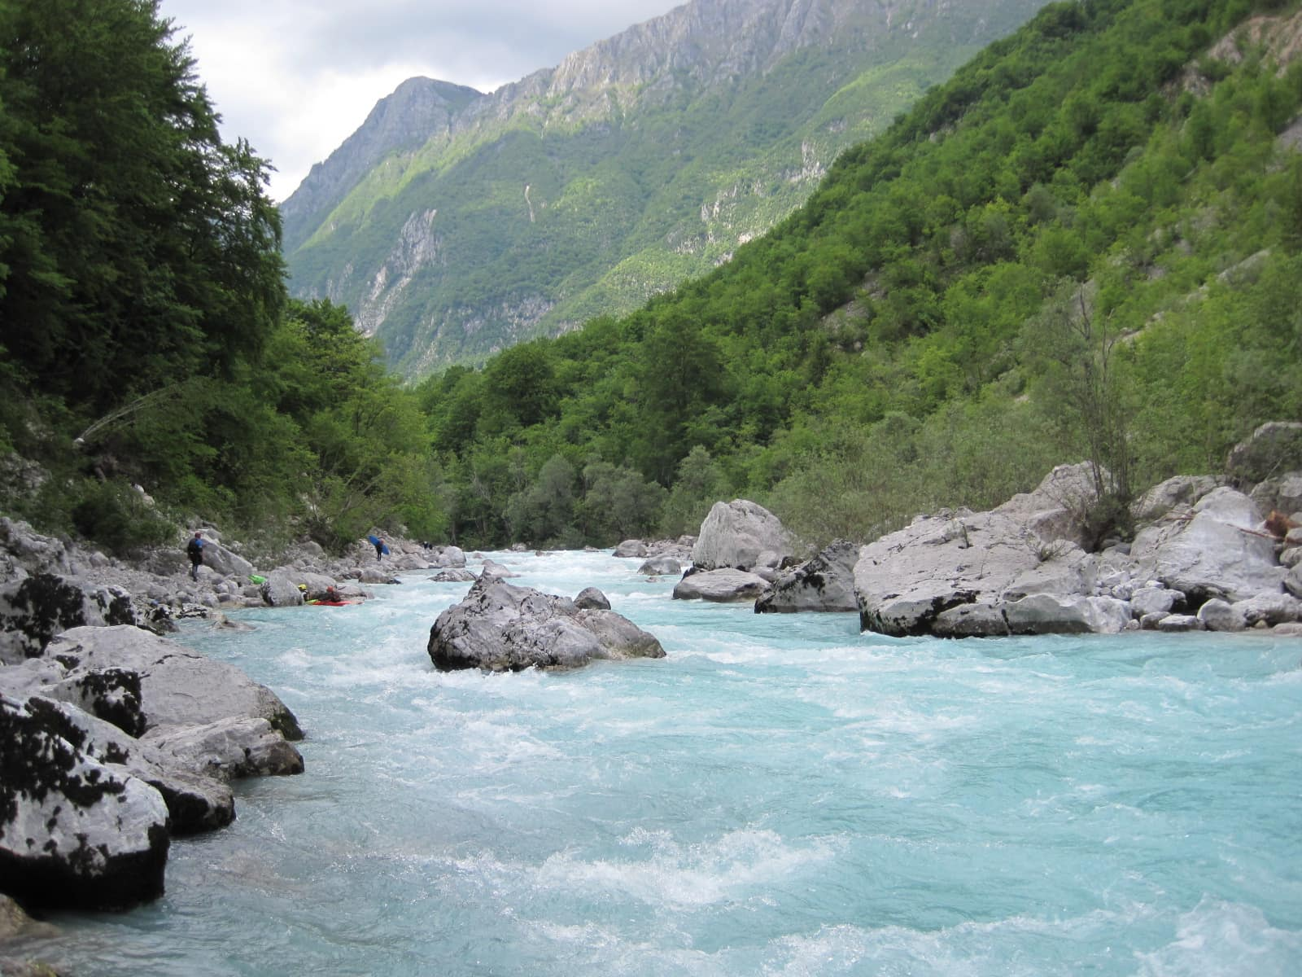
Soča :
Krásna tyrkysová rieka ideálna na rafting a kajakovanie, obklopená Julskými Alpami.

Slide 10
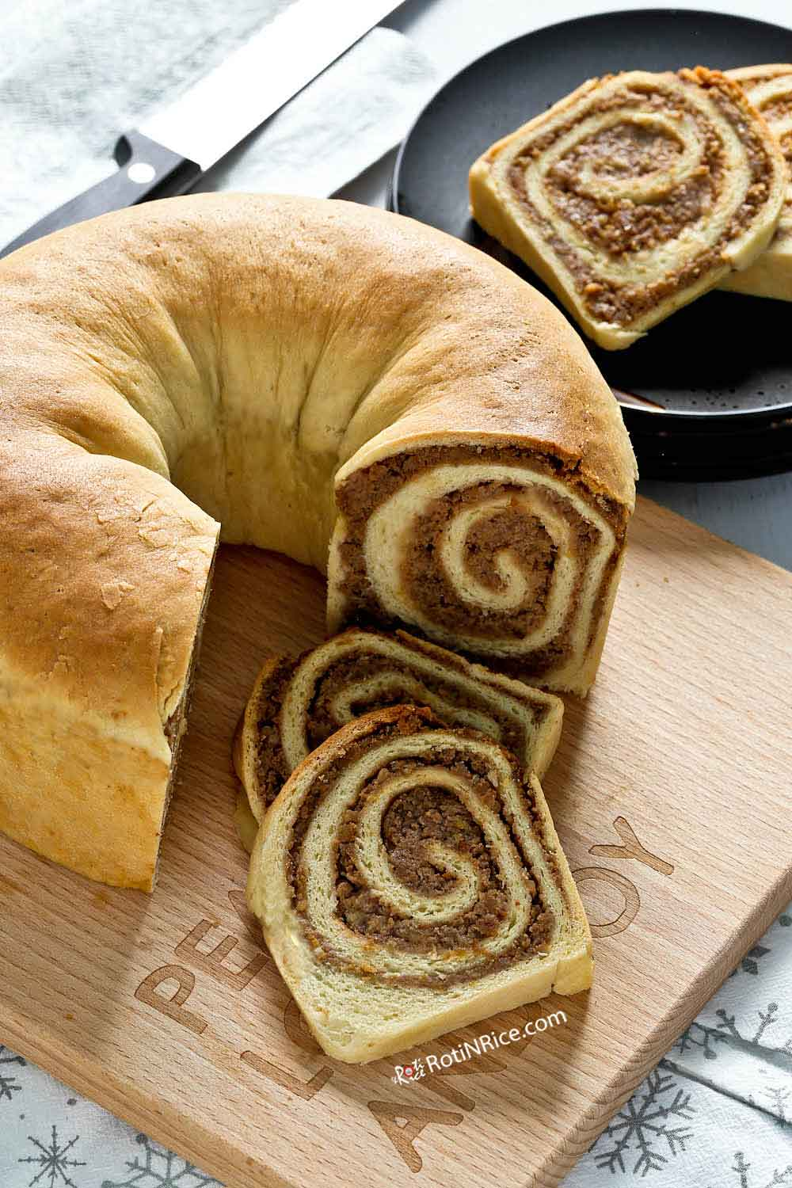
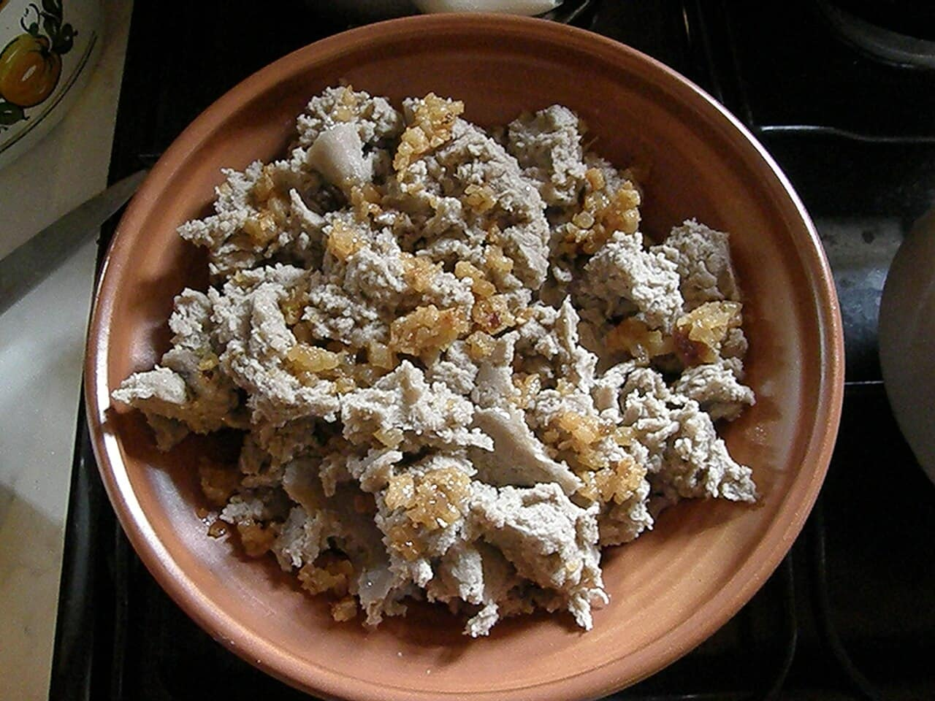
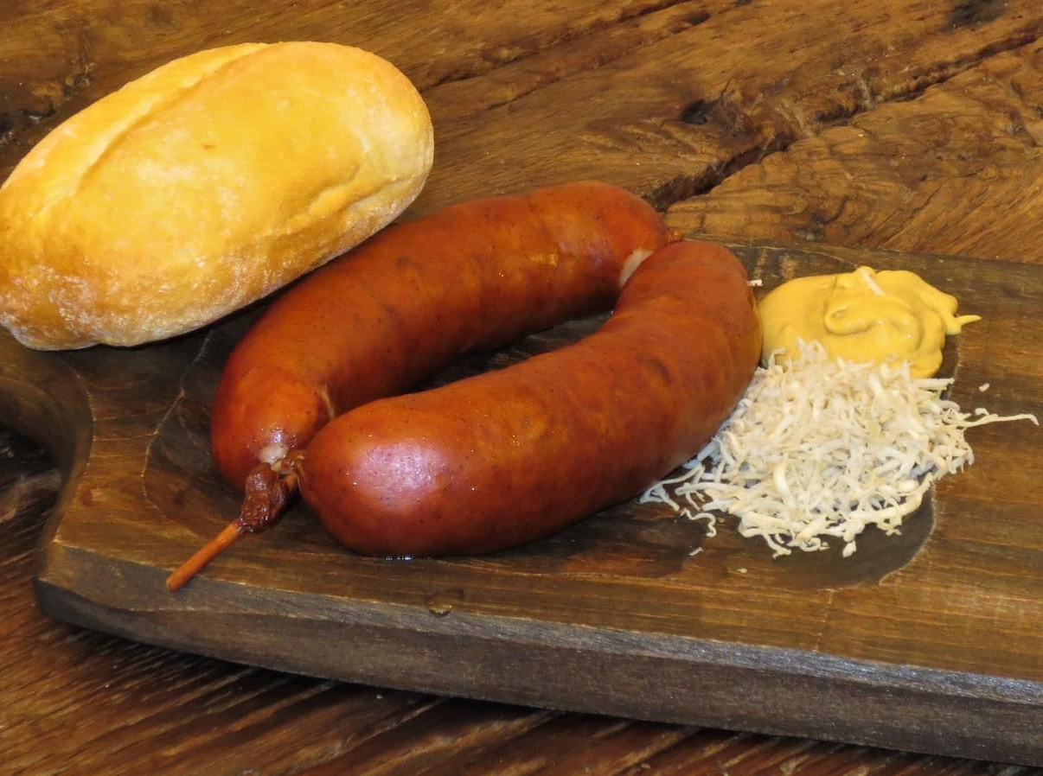
Slovinská kuchyňa :
Typické jedlá sú napríklad kranjska klobása, žganci alebo potica (tradičný koláč s orechovou náplňou).

Slide 11
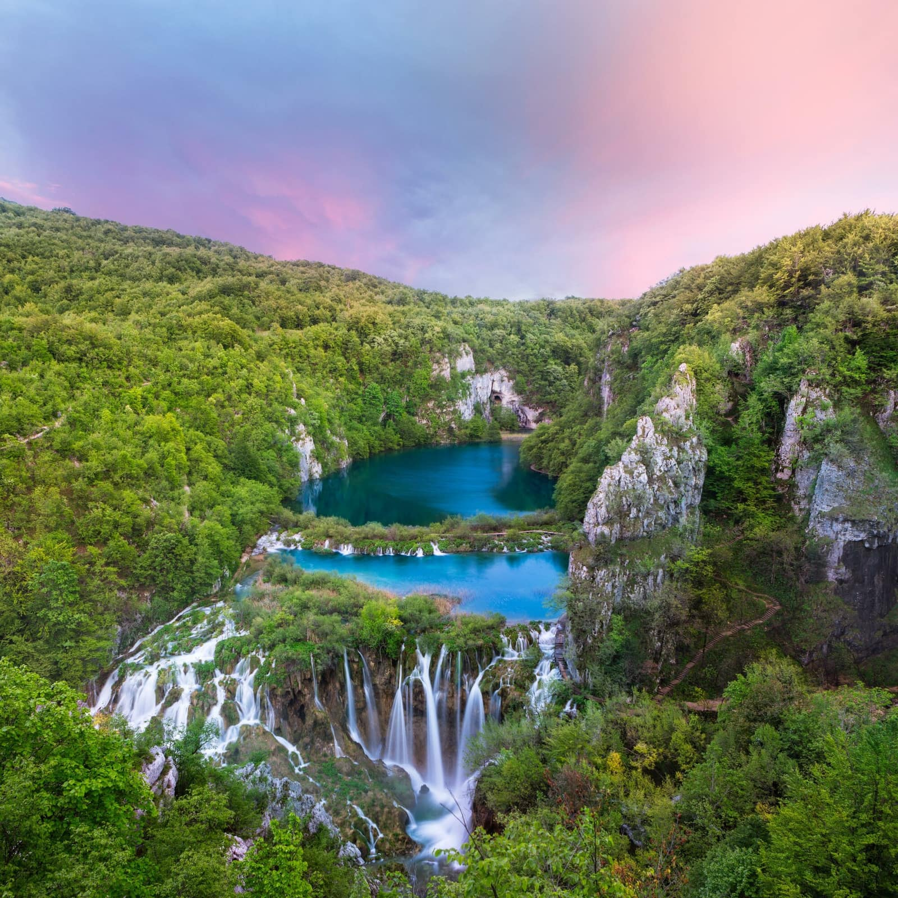
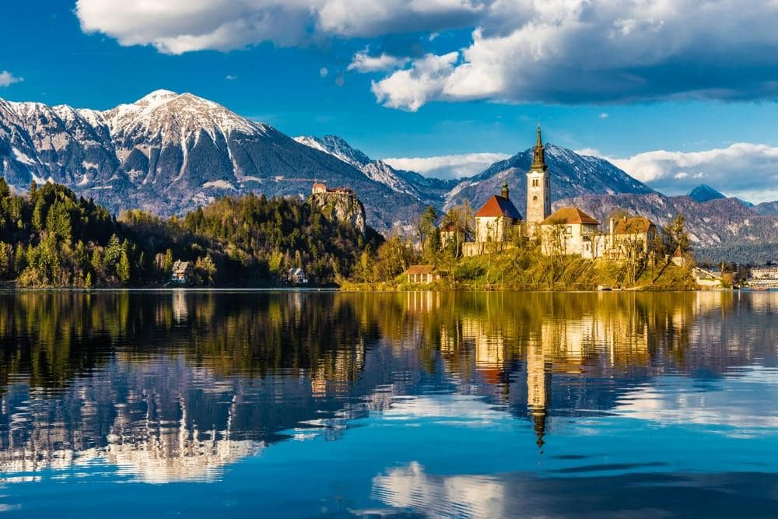
Zaujímavosti o Slovinsku :
Malá krajina s veľkou rozmanitosťou – more, hory aj jaskyne. Viac ako polovicu územia pokrývajú lesy.

Slide 12

ďakujem za pozornosť.

